Slide 1
Milieudienst INTERLEUVEN
Project TANKSLAG 2024-2025
Infoavond 17 september 2024

Slide 2
Enkele tips voor een goede digitale vergadering
U kunt de chat gebruiken om iets schriftelijk mee te delen
Klik op het “Gesprek weergeven”-knopje om de chat te openen
Schakel uw microfoon aan alleen als u wil praten
Praten door elkaar is niet aangenaam
Klik op het “Hand opsteken”-knopje wanneer u wil praten

Slide 3
Informatie over Tankslag
Agenda van deze avond
Wetgeving
Doel project
Organisatie samenaankoop
Verloop project
Parkeerverbod / inname van openbaar domein
PROMAZ-fonds
Uiteenzetting door de aannemer

Slide 4
Wetgeving
Stookolietank voor het verwarmen van een woning
Ondergrondse tank voor minder dan 5.000 kg stookolie (6.000 liter)
Verplicht bij definitieve buitengebruikstelling: leegmaken, reinigen én verwijderen of opvullen met inert materiaal
Binnen 5 jaar vanaf de buitengebruikstelling
Certificaat buitengebruikstelling volgens de regels
Bovengrondse tank voor minder dan 5.000 kg stookolie (6.000 liter)
Verplicht bij definitieve buitengebruikstelling: leegmaken én reinigen
Indien verwijderd: een certificaat buitengebruikstelling volgens de regels

Slide 5
Wetgeving
Stookolietank van 5.000 kg stookolie of meer (6.000 l) voor het verwarmen van een woning en andere tanks dan bij een woning
Ondergrondse en bovengrondse tank
Verplicht bij definitieve buitengebruikstelling: leegmaken én reinigen én verwijderen/opvullen met inert materiaal
Binnen 3 jaar vanaf de buitengebruikstelling
Certificaat buitengebruikstelling volgens de regels

Slide 6
Doel
TANKSLAG
Bodem- en grondwaterverontreiniging voorkomen
Particulieren de wetgeving laten volgen - ontzorging
Prijsvoordeel

Slide 7
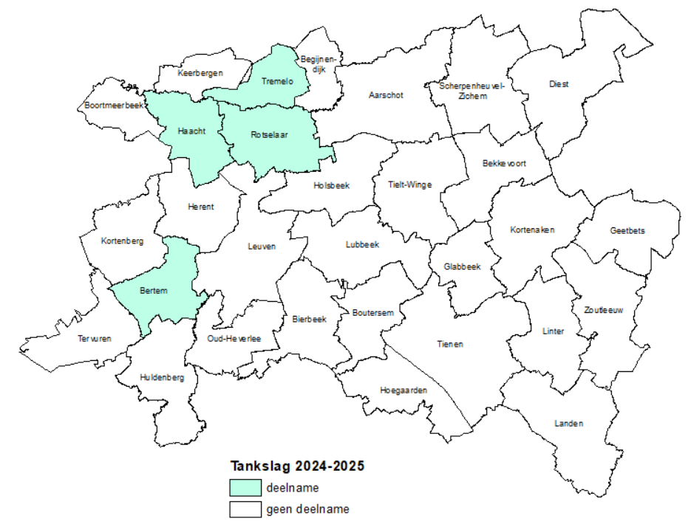
Werkwijze
Organisatie van de samenaankoop in een notendop
Deelname van Bertem, Haacht, Rotselaar en Tremelo

Slide 8
Werkwijze
Organisatie van de samenaankoop in een notendop
Via intergemeentelijke werkgroep
Inwoners van deelnemende gemeenten
Faciliterende functie door Interleuven
4 digitale bijeenkomsten in de periode april-september 2024
Opmaak prijsvraag, beoordeling offertes en aanstelling aannemer
Opmaak en ondertekening van engagementsverklaring
Communicatie naar de bevolking:
Communicatiekanalen van de gemeenten en Interleuven
Presentaties en opname van infoavond op website van gemeenten en Interleuven
Werken door de aannemer
Prijsofferte op maat
Interleuven noch gemeente is opdrachtgever, enkel
organisator

Slide 9
Werkwijze
Verloop project
1 okt 2024 - 31 december 2025: uitvoeren werken
Samenstellen werkgroep
7 mei: 2e bijeenkomst
11 sept: 4e bijeenkomst + overleg firma
7 jun: prijsoffertes aanvaarden
18 apr: 1e bijeenkomst
10 mei: firma’s aanschrijven
25 jun: 3e bijeenkomst
17 sept: digitale infoavond
Offerte aanvragen via interesseformulier van Interleuven: https://extranet.interleuven.be/tankslag2024-2025
Bundelen en overmaken van offerteaanvragen naar aannemer op maandelijkse basis (Interleuven)
Contact opnemen met geïnteresseerden om indien nodig een vrijblijvend plaatsbezoek in te plannen (aannemer)

Slide 10
Planning
Parkeerverbod / inname openbaar domein
Bertem
Via e-loket ‘inname openbaar domein’
Minstens 5 werkdagen vooraf bij gemeente
Bij aanvragen op de Tervuursesteenweg of de Nijvelsebaan is voorafgaand advies van het Agentschap Wegen en Verkeer vereist. Te contacteren op tel. 016 44 18 50 of via e-mail naar: wegen.vlaamsbrabant.districtleuven@mow.vlaanderen.be
Retributie: Weinig hinderlijke innames => € 0
inname < 5 kalenderdagen
inname < 100 m²
inname zonder wegomlegging

Slide 11
Planning
Parkeerverbod / inname openbaar domein
Haacht
Via digitale loketten ‘inname openbaar domein’ &
‘tijdelijk parkeerverbod’
Minstens 5 werkdagen vooraf bij gemeente
Retributie: eerste 2 dagen => € 0
Meer info over ‘inname openbaar domein’ vindt u hier
Meer info over ‘vergunning tijdelijk parkeerverbod’ vindt u hier

Slide 12
Planning
Parkeerverbod / inname openbaar domein
Rotselaar
Bij aanvraag parkeerverbod is een politieverordening nodig. In dat geval voorziet de gemeentelijke dienst Technische Uitvoering de nodige signalisatie.
Via dienst Mobiliteit (mobiliteit@rotselaar.be / 016 61 63 11)
Minstens 10 werkdagen vooraf bij gemeente
Geen retributie
Meer info vindt u hier

Slide 13
Planning
Parkeerverbod / inname openbaar domein
Tremelo
Via formulier ‘inname openbaar domein’ op het E-loket
Minstens 2 weken voor de start van de inname bij gemeente
Bij aanvraag parkeerverbod is ook een politieverordening nodig. In dat geval voorziet de gemeentelijke technische dienst de nodige signalisatie.
Geen retributie
Meer info vindt u hier

Slide 14
Ondersteuning buiten het project
Belgisch stookoliefonds PROMAZ
Bij bodemverontreiniging ontstaan door een mazoutlek
Financiële en operationele tussenkomst van Promaz bij bodemsanering
Zowel voor geplande als reeds uitgevoerde bodemsaneringen
Aanvraag digitaal of schriftelijk indienen tot en met 28/02/2025
Meer informatie op www.promaz.be

Slide 15
Vragen
Contactpersoon
Interleuven Milieudienst, Brouwersstraat 6 te 3000 Leuven
Projectverantwoordelijke: Apostolos Georgoulas
apostolos.georgoulas@interleuven.be
016 28 42 05

